Slide 1




XV Taller GBIF.ES: Modelización de Nichos Ecológicos (ENMs)
Introducción
Alejandra Zarzo Arias
alejandra.zarzo@gmail.com

Slide 2
Sesión 1
  Distribución de las especies
  Nicho ecológico
  Modelos de nicho ecológico
  Proceso de modelado
  Preparación de variables y presencias
A
B

Slide 3
Sesión 2
  Fundamentos de los ENMs
  Proceso de modelado
  Calibrado, evaluación y proyección

Slide 4
Sesión 3 y 4
  Taller práctico
  Resultados y discusión
  Limitaciones, otras consideraciones y nuevos avances

Slide 5
Distribución de las especies
Sesión 1
Variables
Tolerancia
Crecimiento
Refugio
Clima
Alimento
Hábitat
Barreras geográficas
Reproducción
Movilidad
Competencia
Depredadores
Interacciones
Impacto humano

Slide 6
Distribución de las especies
Sesión 1
Variables
Barreras geográficas
Clima
Movilidad
Topografía
Escala espacial
Local Paisaje Global
Interacciones
Hábitat
Alimento
Impacto humano
Depredadores
Reproducción
Años Décadas Milenios
Escala temporal

Slide 7
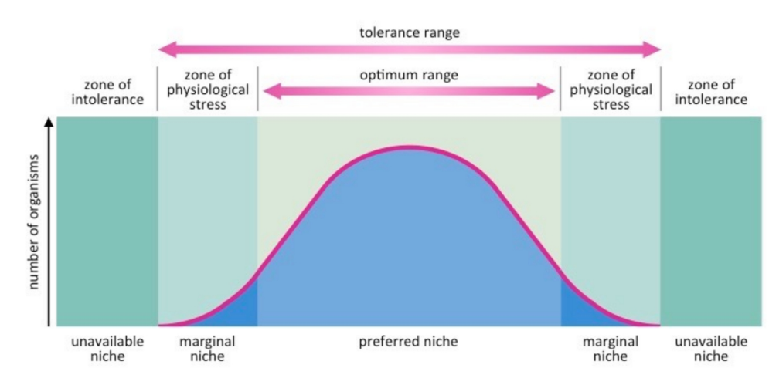
Nicho ecológico
Sesión 1
Amplitud de nicho

Slide 8

Nicho ecológico
Sesión 1
Hipervolumen
n-dimensiones
% bosque
Nicho ecológico
fundamental
Agua
Temperatura

Slide 9

Nicho ecológico
Sesión 1
Diagrama de BAM
Factores abióticos
Nicho fundamental
Nicho realizado
Distribución geográfica
Factores bióticos
Accesible

Slide 10
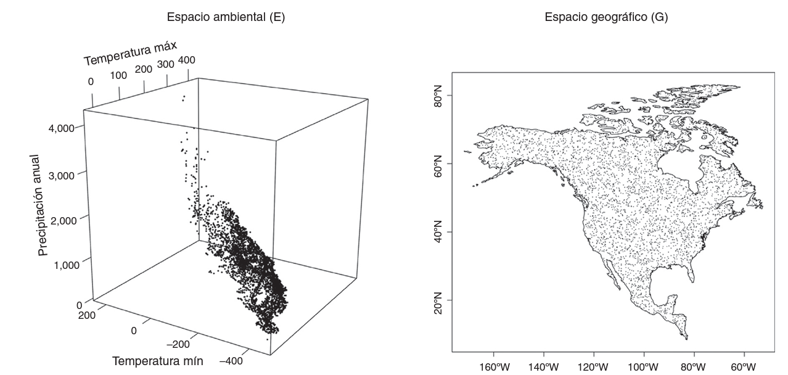
Modelos de nicho ecológico
Sesión 1
Modelos de Nicho Ecológico (ENMs) vs.
Modelos de Distribución de Especies (SDMs)
Dualidad de Hutchinson (1957)
Soberón et al. (2017). Diferencias conceptuales entre modelación de nichos y modelación de áreas de distribución. Revista mexicana de biodiversidad, 88(2), 437-441.

Slide 11
Modelos de nicho ecológico
Sesión 1
Diagrama de BAM
Factores abióticos
Nicho fundamental
Nicho realizado
Distribución geográfica
Factores bióticos
Accesible

Slide 12
Modelos de nicho ecológico
Sesión 1
Paso por paso
Definir objetivos
Especies y presencias
Factores importantes (variables)
Técnica a utilizar
Análisis, Interpretación y Aplicaciones
Diseño del flujo de trabajo
Limitaciones

Slide 13
Modelos de nicho ecológico
Sesión 1
Paso por paso
Definir objetivos
¿Cuál es mi pregunta?
CAMBIO CLIMÁTICO
CONTROL INVASIÓN
Diseño de áreas protegidas
CONSERVACIÓN
Conectividad
ESCENARIOS FUTUROS Y PASADOS

Slide 14
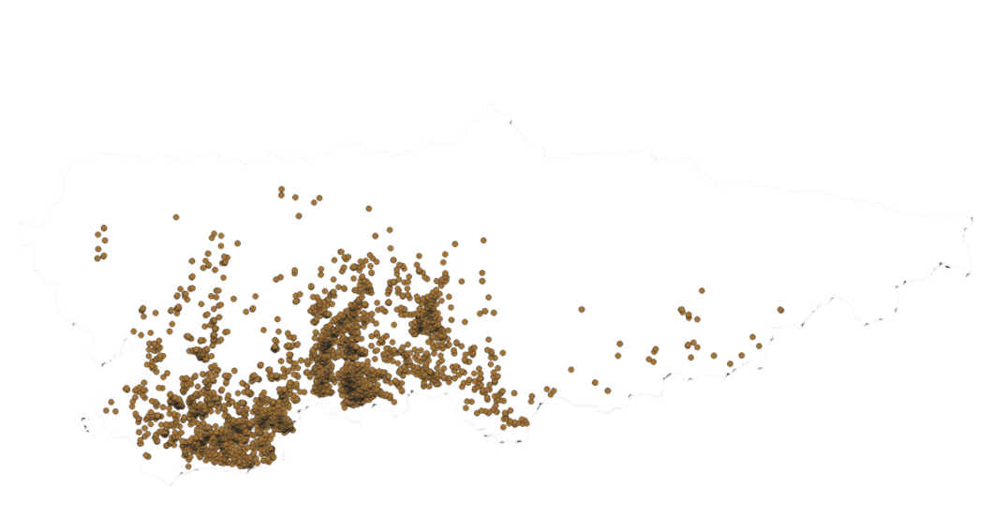
Modelos de nicho ecológico
Sesión 1
Paso por paso
Especies y presencias
- Tipos de datos:
a) Sólo presencia
¿Cuál es mi pregunta?
✓ Disponibilidad
✗ Información
  Precisión
  Sesgo de muestreo
  Probabilidad de presencia

Slide 15
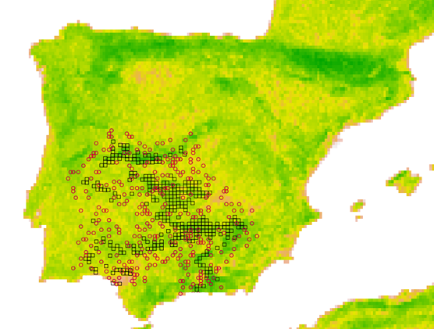
Modelos de nicho ecológico
Sesión 1
Paso por paso
Especies y presencias
- Tipos de datos:
a) Sólo presencia
b) Presencia / Ausencia
      Ausencia
¿Cuál es mi pregunta?
✓ Información:
  Sesgo de muestreo
  Probabilidad de presencia
✗ Disponibilidad
  Falsas ausencias

Slide 16
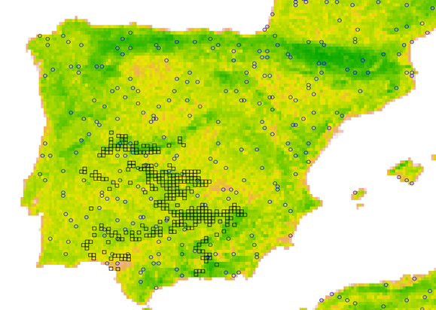
Modelos de nicho ecológico
Sesión 1
Paso por paso
Especies y presencias
- Tipos de datos:
a) Sólo presencia
b) Presencia / Ausencia
      Ausencia
      Pseudo-ausencia
¿Cuál es mi pregunta?
✓ Fáciles de obtener
✗ Fiabilidad
  No son reales (criterio ecológico…)
  Sesgo de muestreo

Slide 17
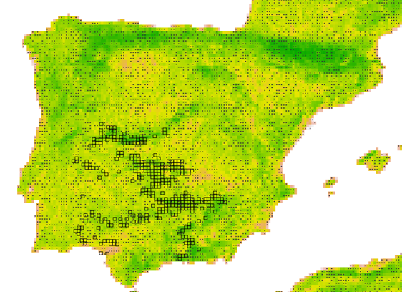
Modelos de nicho ecológico
Sesión 1
Paso por paso
Especies y presencias
- Tipos de datos:
a) Sólo presencia
b) Presencia / Ausencia
      Ausencia
      Pseudo-ausencia
      Background
¿Cuál es mi pregunta?
✓ Fáciles de obtener
✗ No apto para todas las metodologías

Slide 18
Modelos de nicho ecológico
Sesión 1
Paso por paso
Especies y presencias
- Tipos de datos:
a) Sólo presencia
b) Presencia / Ausencia
      Ausencia
      Pseudo-ausencia
      Background
¿Cuál es mi pregunta?
¡SISTEMA DE REFERENCIA!

Slide 19
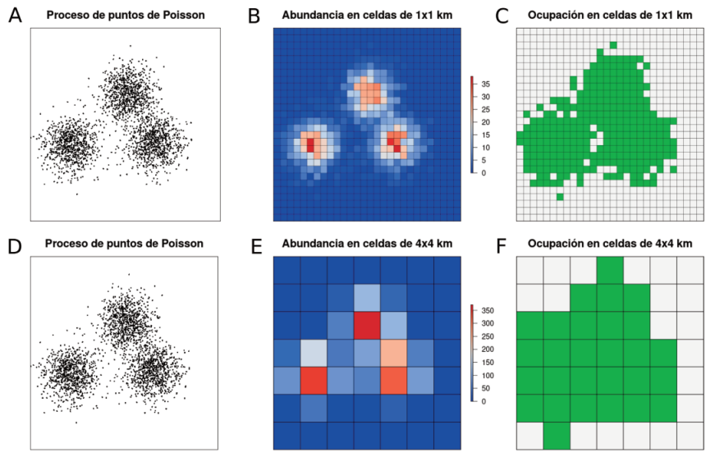
Modelos de nicho ecológico
Sesión 1
Paso por paso
Especies y presencias
a) Tamaño de muestra
b) Sesgos
c) Autocorrelación
d) Escala
¿Cuál es mi pregunta?
Fernández-López, Acevedo & Gimenez (2023). La unión hace la fuerza: modelos de distribución de especies integrando diferentes fuentes de datos: . Ecosistemas, 32(1), 2527.

Slide 20
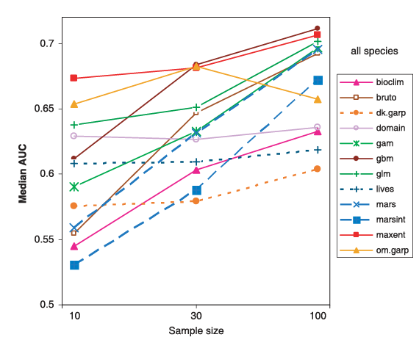
Modelos de nicho ecológico
Sesión 1
Paso por paso
Especies y presencias
a) Tamaño de muestra
    Cuanto mayor (y de calidad), mejor
    < 10 datos sólo presencia:
    Leave-one-out
¿Cuál es mi pregunta?
Shcheglovitova & Anderson (2013). Estimating optimal complexity for ecological niche models: a jackknife approach for species with small sample sizes. Ecological Modelling, 269, 9-17.
Wisz et. al, 2008. Effects of sample size on the performance of species distribution models. Diversity and distributions, 14(5), 763-773.

Slide 21
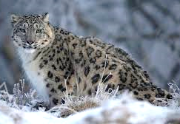
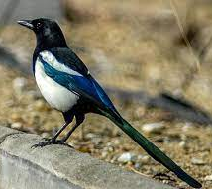
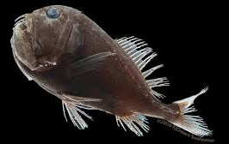
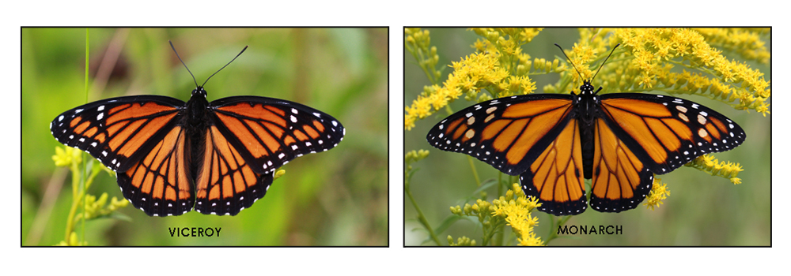
Modelos de nicho ecológico
Sesión 1
Paso por paso
Especies y presencias
b) Sesgos (especie)
¿Cuál es mi pregunta?
Taxonomía
Observador
Llamativas/comunes
Diurnas
Grandes/móviles
Similares
Reconocibles
Distribución
Hábitat
Estado de conservación
Raras
Zonas accesibles o más visitadas
Comportamiento
Especialista
Detectabilidad (tímidas, camuflaje)
Edad/estado (larvas/adulto; flor/fruto)

Slide 22
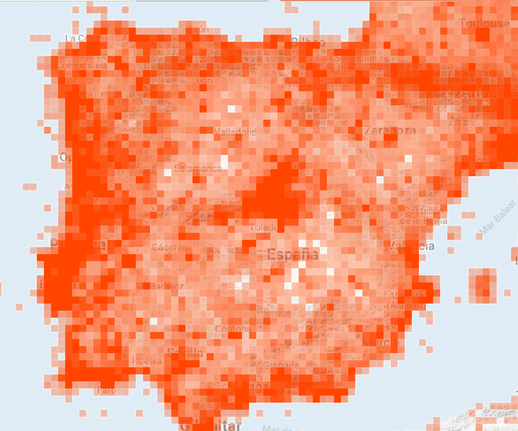
Modelos de nicho ecológico
Sesión 1
Paso por paso
Especies y presencias
b) Sesgos (observador)
¿Cuál es mi pregunta?
Sesgo y esfuerzo de muestreo (agrupamientos, lugares más visitados o accesibles)
Posición desviada (GPS)
Localización incorrecta (ciencia ciudadana, GPS)
Comportamiento específico
Avances tecnológicos
Disponibilidad de hábitat/recursos
Disponibilidad temporal de datos
¿Dónde va la gente?
Nº observaciones
por cuadrícula
www.inaturalist.org
Cada especie y cada fuente de datos
pueden implicar diferentes errores…
Investigación, colecciones (museos), ciencia ciudadana, datos públicos

Slide 23
Modelos de nicho ecológico
Sesión 1
Paso por paso
Especies y presencias
c) Autocorrelación
    Independencia de las observaciones
    Puntos cercanos = mismas características
    Ampliar distancia entre puntos (thinning)
    Una localización por celda
¿Cuál es mi pregunta?

Slide 24
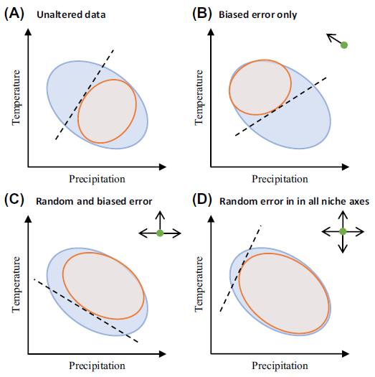
Modelos de nicho ecológico
Sesión 1
Paso por paso
Especies y presencias
d) Escala
    Precisión
¿Cuál es mi pregunta?
Gábor et al. (2023). Species distribution models affected by positional uncertainty in species occurrences can still be ecologically interpretable. Ecography, e06358.

Slide 25
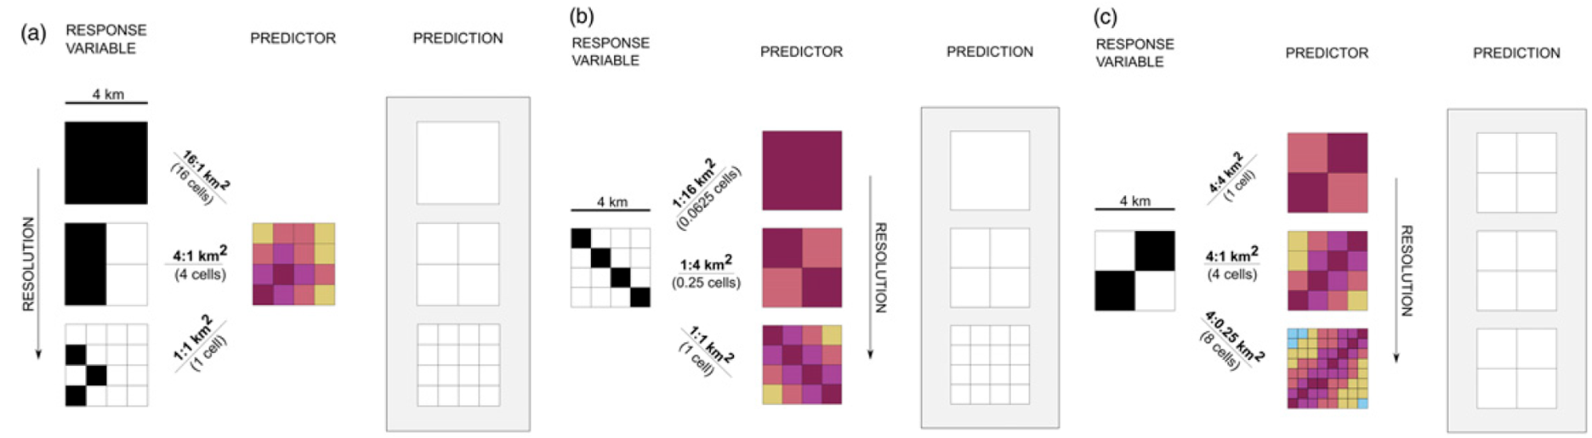
Modelos de nicho ecológico
Sesión 1
Paso por paso
Especies y presencias
d) Escala
    Precisión
    Presencias vs. variables
¿Cuál es mi pregunta?
Moudrý et al. (2023). Scale mismatches between predictor and response variables in species distribution modelling: A review of practices for appropriate grain selection. Progress in Physical Geography: Earth and Environment.

Slide 26
Modelos de nicho ecológico
Sesión 1
Paso por paso
Factores importantes (variables)
a) Disponibilidad
b) Selección
c) Resolución
e) Correlación

Slide 27







Modelos de nicho ecológico
Sesión 1
Paso por paso
Factores importantes (variables)
a) Disponibilidad
Suelo
pH
Nitrógeno
Composición
Carbón orgánico
Tamaño de grano
Topográficas (MDE)
Altitud
Pendiente
Relieve
Orientación
Hábitat (CORINE)
Bosque
Cultivo
Prado
Matorral
Playa
Roca
Agua (ríos, lagos)
Impacto humano
Densidad poblacional
Carreteras
Infraestructuras
Turismo
Estructura (parches)
Efecto de borde
Perímetro
% hábitat

Slide 28
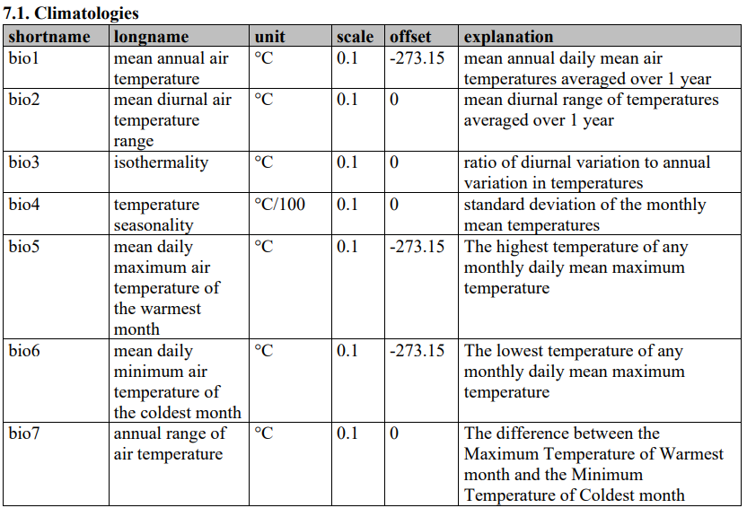


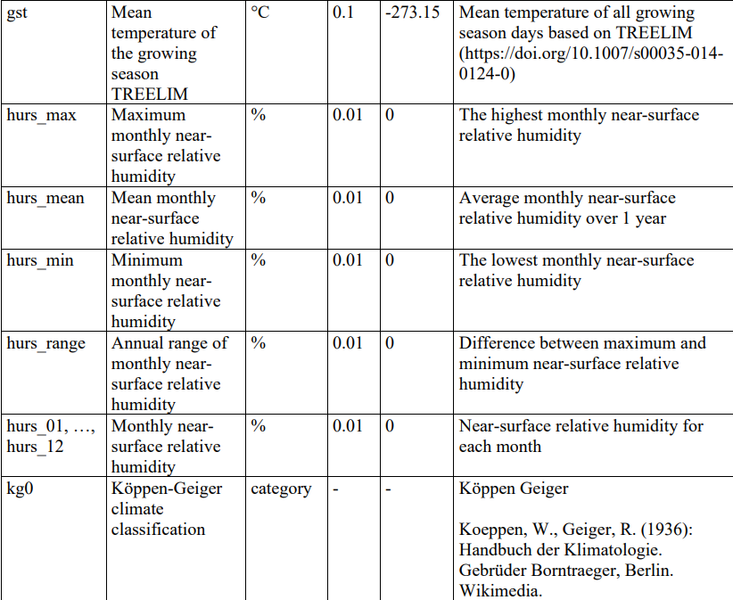
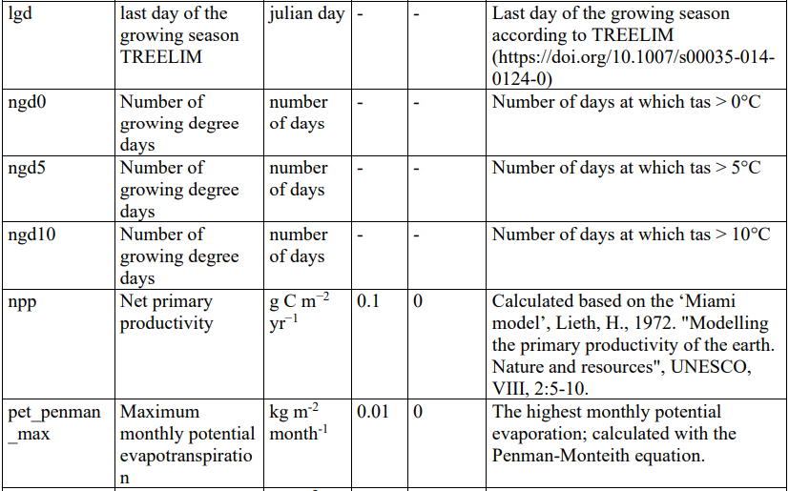
Modelos de nicho ecológico
Sesión 1
Paso por paso
Factores importantes (variables)
a) Disponibilidad
Climáticas
Temperatura
Precipitación
Radiación solar
Estacionalidad
Humedad
Nieve

Slide 29
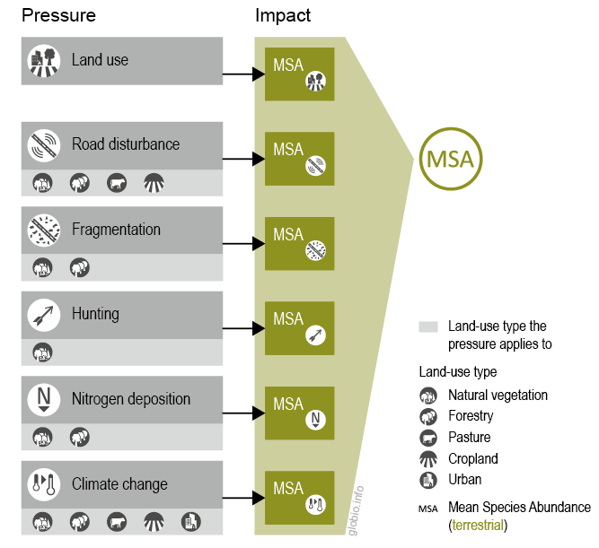
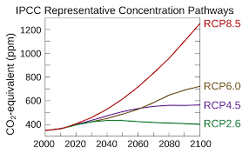

Modelos de nicho ecológico
Sesión 1
Paso por paso
Factores importantes (variables)
a) Disponibilidad
De cambio de usos del suelo
Escenarios futuros
De cambio climático (emisiones, IPCC)

Slide 30

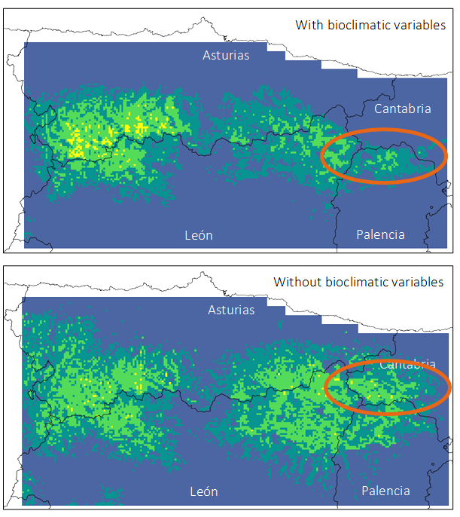
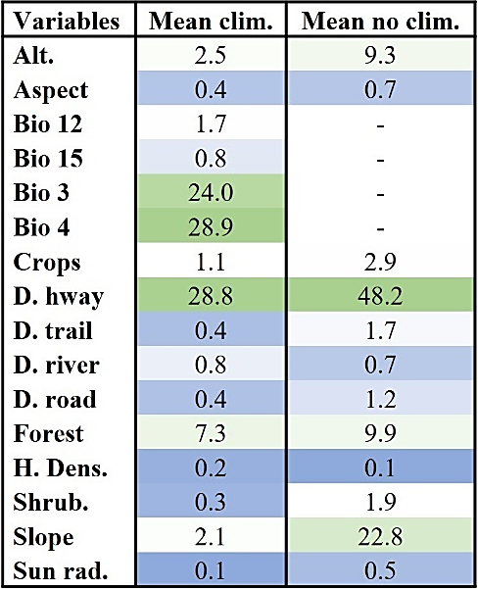
Modelos de nicho ecológico
Sesión 1
Paso por paso
Factores importantes (variables)
b) Selección
    Variables importantes para la especie
Favorabilidad
hábitat
?
Zarzo‐Arias, et al. (2022). Importance of data selection and filtering in species distribution models: A case study on the Cantabrian brown bear. Ecosphere, 13(12), e4284.
www.cantabrianbrownbear.org

Slide 31
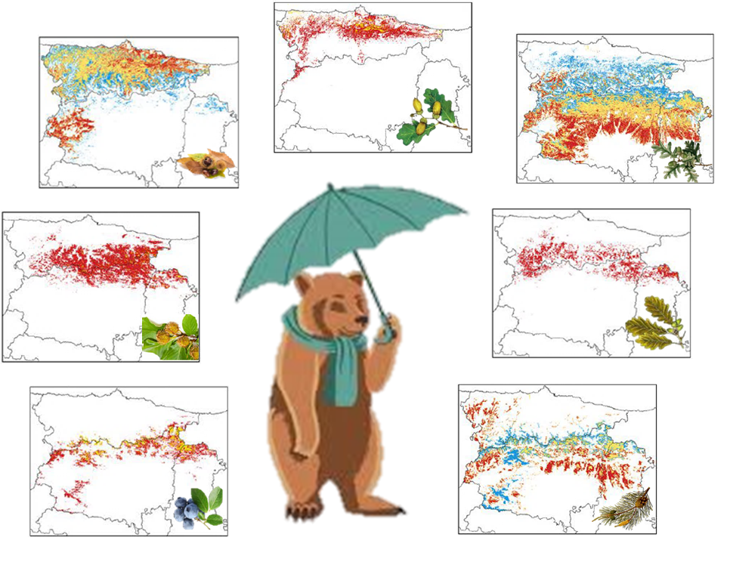
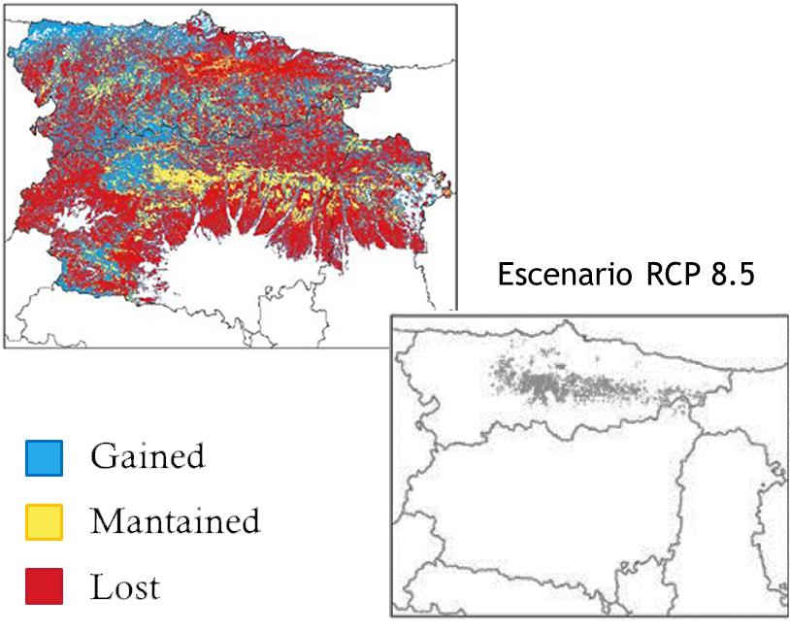
Modelos de nicho ecológico
Sesión 1
Paso por paso
Factores importantes (variables)
b) Selección
    Variables importantes para la especie
Penteriani et al. (2019). Responses of an endangered brown bear population to climate change based on predictable food resource and shelter alterations. Global change biology, 25(3), 1133-1151.

Slide 32
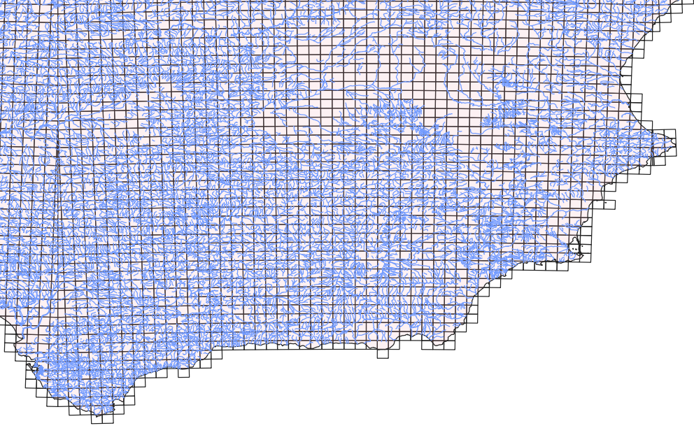
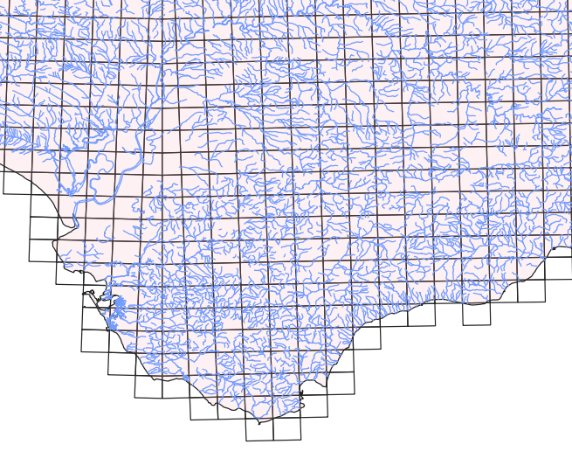
Modelos de nicho ecológico
Sesión 1
Paso por paso
Factores importantes (variables)
b) Selección
    Variables importantes para la especie
    Formato raster
¿Qué hago con el formato vectorial?
Densidad
Distancia

Slide 33
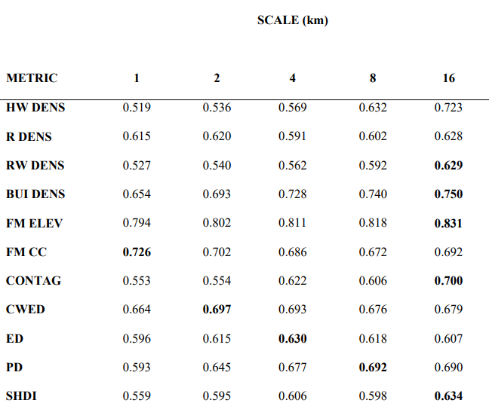
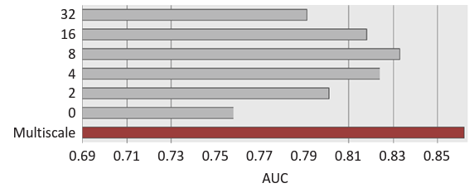
Modelos de nicho ecológico
Sesión 1
Paso por paso
Factores importantes (variables)
b) Selección
    Variables importantes para la especie
    Formato raster
    Jerarquía de influencia (según la escala)*
    Clima - Topografía - Usos suelo / Impacto humano
*Varios modelos a diferentes escalas o un modelo multiescala
Mateo Sanchez et al. (2014). Scale dependence in habitat selection: the case of the endangered brown bear (Ursus arctos) in the Cantabrian Range (NW Spain). International Journal of Geographical Information Science, 28(8), 1531-1546.

Slide 34
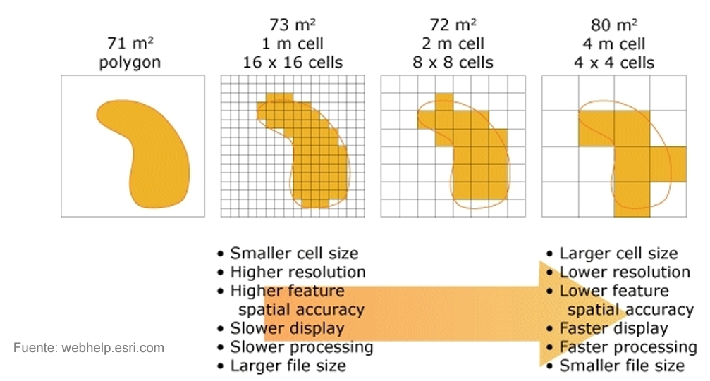
Modelos de nicho ecológico
Sesión 1
Paso por paso
Factores importantes (variables)
c) Resolución

Slide 35
Modelos de nicho ecológico
Sesión 1
Paso por paso
Factores importantes (variables)
c) Resolución
Extensión vs. Resolución
Área de distribución Variables
Idealmente, la resolución de las variables debería de coincidir con el error (precisión) de las coordenadas de presencia.

Slide 36
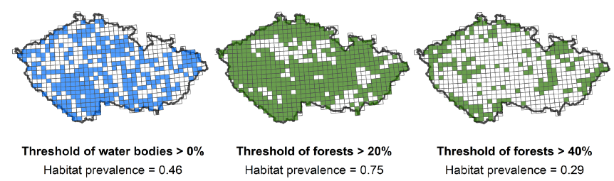
Modelos de nicho ecológico
Sesión 1
Paso por paso
Factores importantes (variables)
c) Resolución
Extensión vs. Resolución
Área de distribución Variables
Hay que tener en cuenta la escala de estudio que vamos a utilizar, con respecto a la resolución original de las variables
Gábor et al. (2022). Habitats as predictors in species distribution models: Shall we use continuous or binary data?. Ecography, 2022(7), e06022.

Slide 37
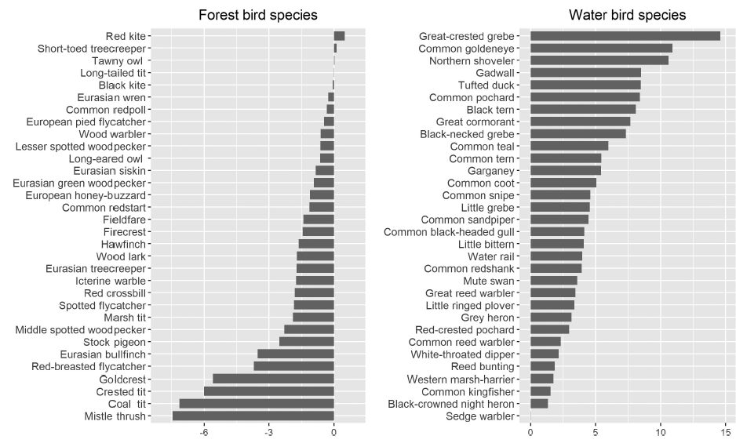
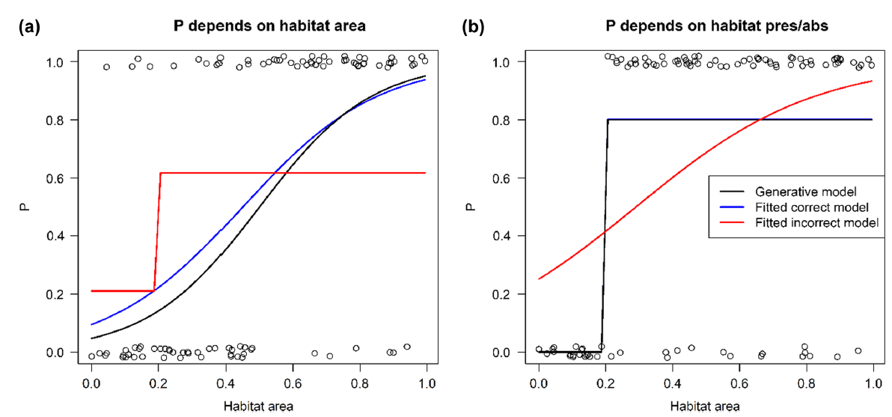
Modelos de nicho ecológico
Sesión 1
Paso por paso
Factores importantes (variables)
c) Resolución
Tipo de especie
Área de distribución Variables
¿Especies especialistas?
Gábor et al. (2022). Habitats as predictors in species distribution models: Shall we use continuous or binary data?. Ecography, 2022(7), e06022.

Slide 38
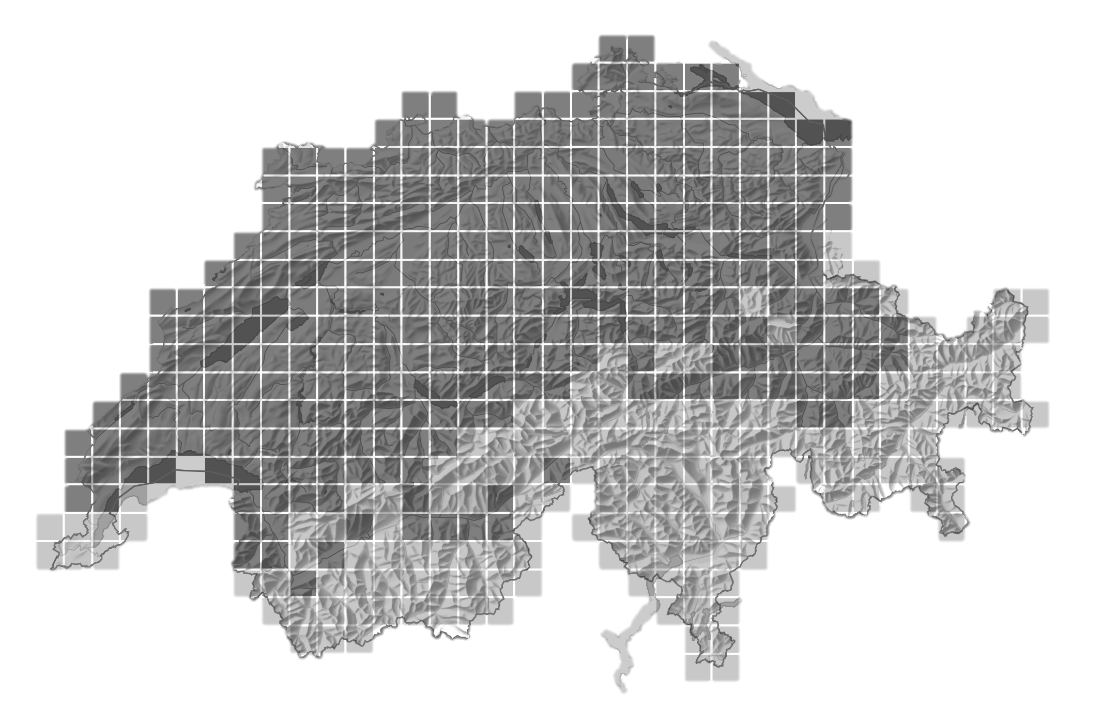
Modelos de nicho ecológico
Sesión 1
Paso por paso
Factores importantes (variables)
c) Resolución
Extensión
Área de distribución
Nicho ecológico
1x1 km

Slide 39
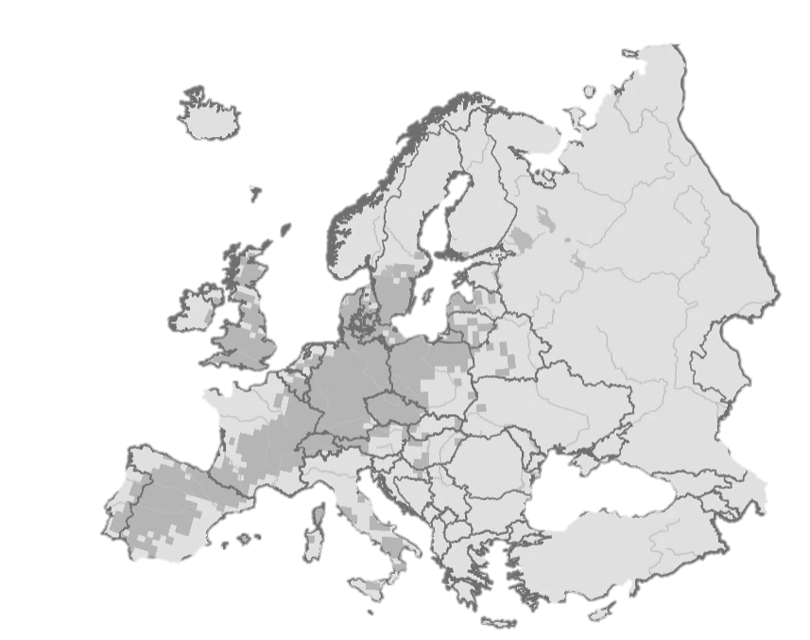

Modelos de nicho ecológico
Sesión 1
Paso por paso
Factores importantes (variables)
c) Resolución
Extensión
50x50 km
Área de distribución
Nicho ecológico
1x1 km

Slide 40

Modelos de nicho ecológico
Sesión 1
Paso por paso
Factores importantes (variables)
c) Resolución
Proceso:
Selección del mapa de referencia
Recortar las variables
Cambiar la resolución
1

Slide 41
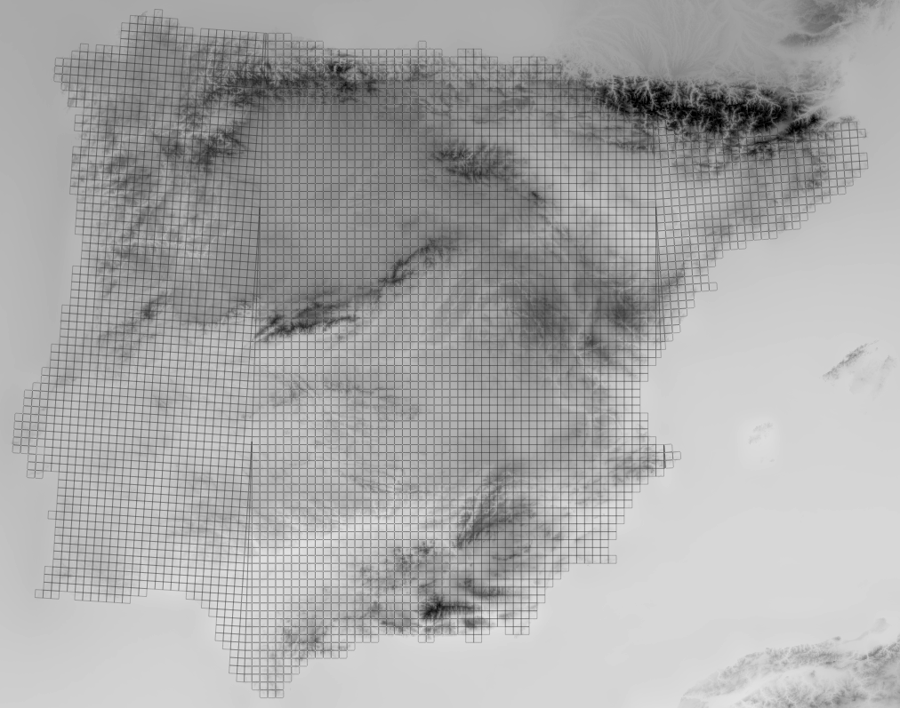
Modelos de nicho ecológico
Sesión 1
Paso por paso
Factores importantes (variables)
c) Resolución
Proceso:
Selección del mapa de referencia
Recortar las variables
Cambiar la resolución
1
2

Slide 42
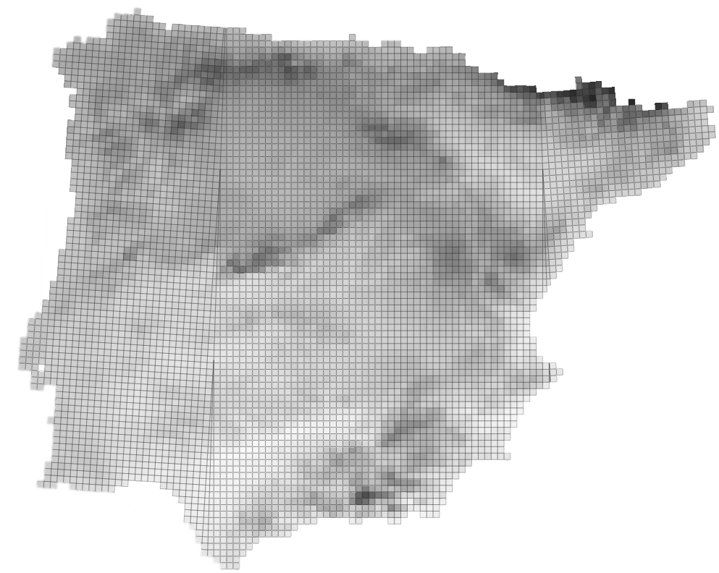
Modelos de nicho ecológico
Sesión 1
Paso por paso
Factores importantes (variables)
c) Resolución
Proceso:
Selección del mapa de referencia
Recortar las variables
Cambiar la resolución*
1
*Calcular la media de la
variable para cada celda
2
3
Transformación a formato raster si es necesario

Slide 43
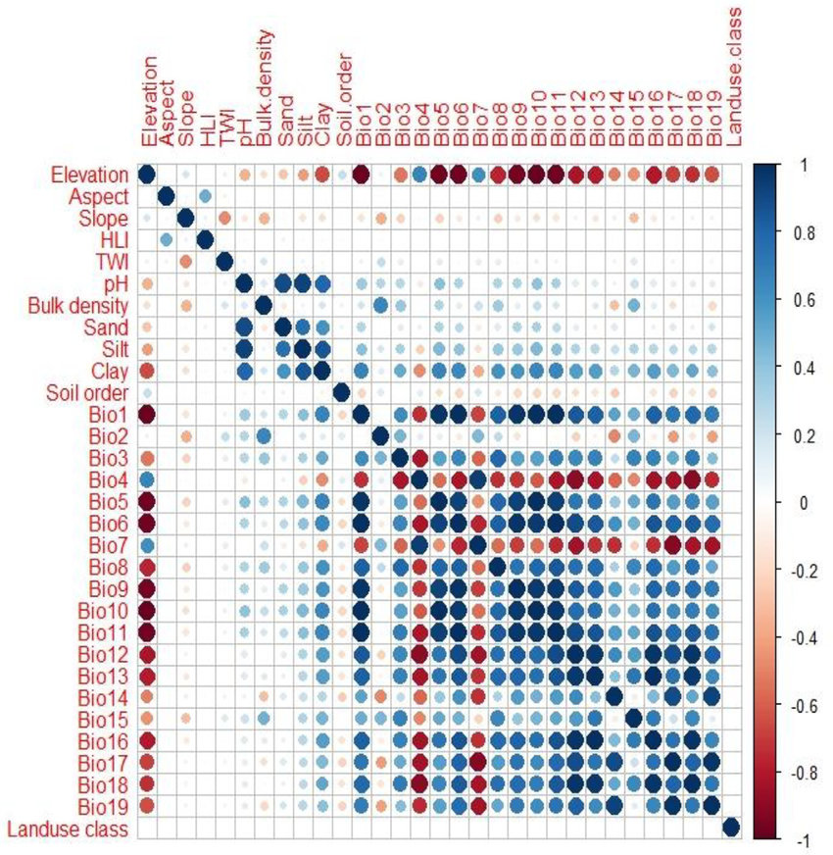
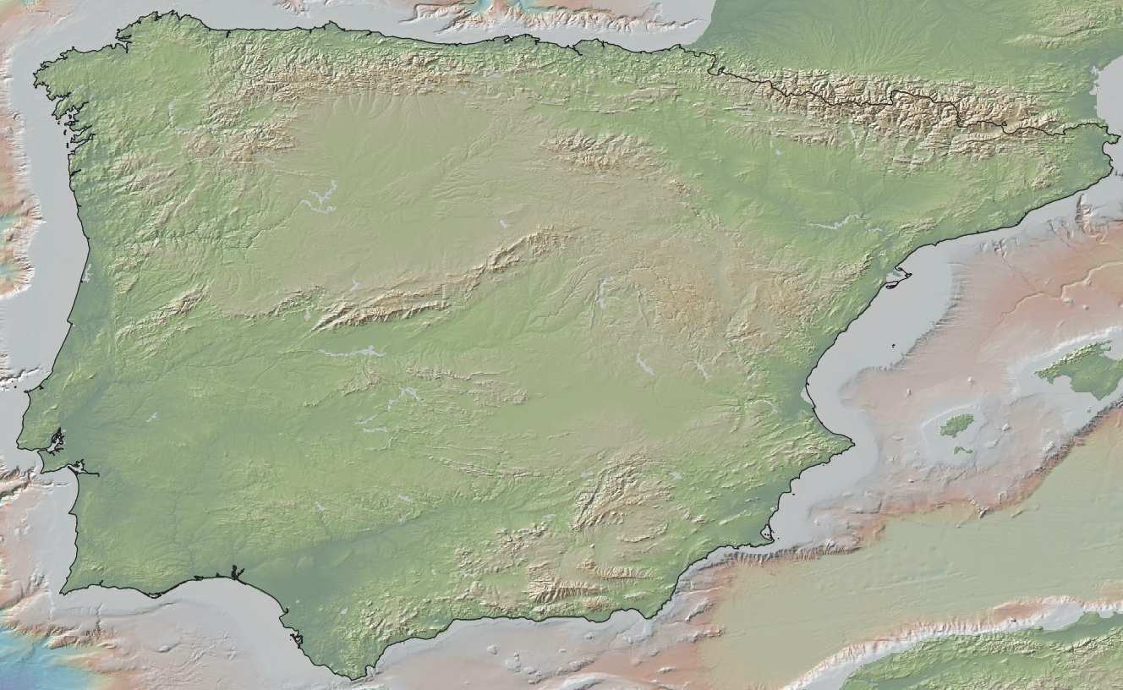
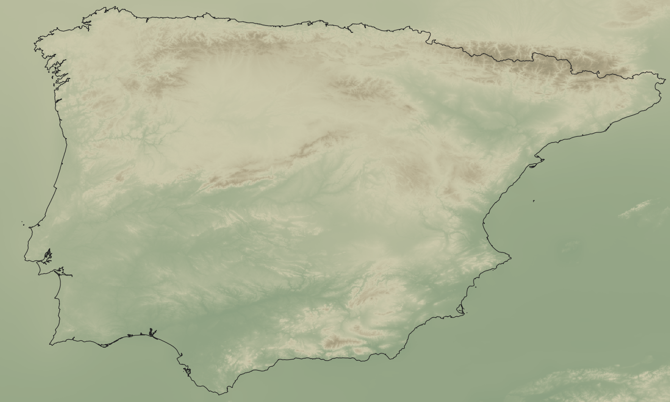
Modelos de nicho ecológico
Sesión 1
Paso por paso
Factores importantes (variables)
d) Correlación
    Pearson correlation coefficient
    Redundancia en la información
    Modelos sensibles
Altitud Temperatura media anual
Singh et al. (2020). Modelling habitat suitability of western tragopan (Tragopan melanocephalus) a range-restricted vulnerable bird species of the Himalayan region, in response to climate change. Climate Risk Management, 29, 100241.

Slide 44
Modelos de nicho ecológico
Sesión 1
Paso por paso
Técnica a utilizar
  Variedad de técnicas
  Evaluación
  Distintos resultados: modelos de consenso
*Porcentaje de datos para test/train (70-80%)
*Media de varias réplicas del mismo modelo para reducir la aleatoriedad

Slide 45
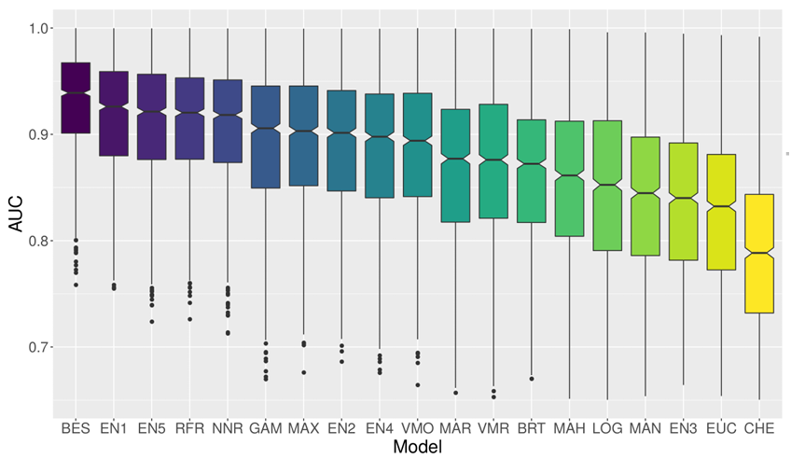
Modelos de nicho ecológico
Sesión 1
Paso por paso
Técnica a utilizar
  Variedad de técnicas
    Máxima entropía
    Modelos de regresión
    Árboles de regresión
    Machine learning
Benito et al. (2013). The impact of modelling choices in the predictive performance of richness maps derived from species‐distribution models: Guidelines to build better diversity models. Methods in Ecology and Evolution, 4(4), 327-335.

Slide 46
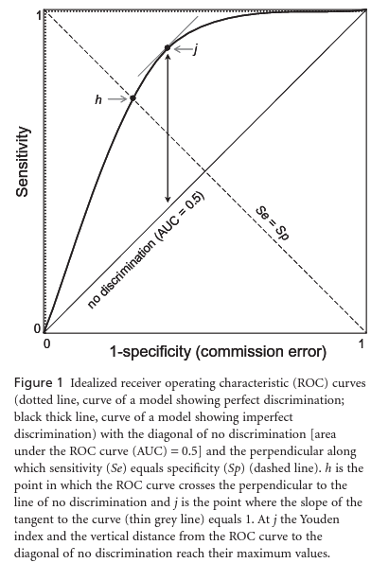
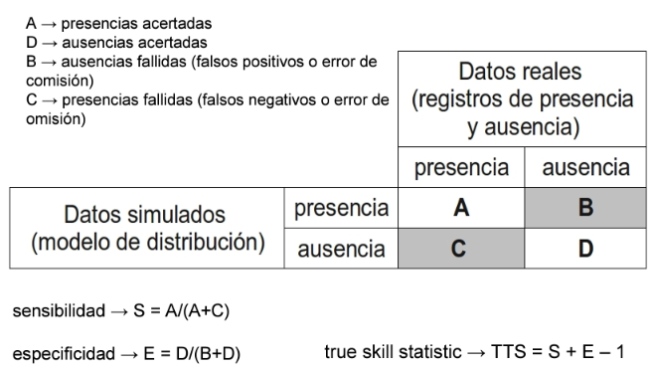

Modelos de nicho ecológico
Sesión 1
Paso por paso
Técnica a utilizar
  Evaluación (variedad de métodos)
AUC
Area Under the ROC curve
*No hay normas establecidas, solo muchas críticas
Matriz de confusión
(presencia-ausencia real)
Boyce Index
(solo presencia)
Hirzel, et al. (2006). Evaluating the Ability of Habitat Suitability Models to Predict Species Presences. Ecological Modelling 199(2): 142–52.
F-measures
(presencia-background)
Li, W., & Guo, Q. (2013). How to assess the prediction accuracy of species presence-absence models without absence data? Ecography, 36(7), 788–799.
Usar al menos dos
Lobo et al. (2008). AUC: a misleading measure of the performance of predictive distribution models. Global ecology and Biogeography, 17(2), 145-151.
Fielding & Bell. (1997). A review of methods for the assessment of prediction errors in conservation presence/absence models. Environmental conservation, 24(1), 38-49.

Slide 47
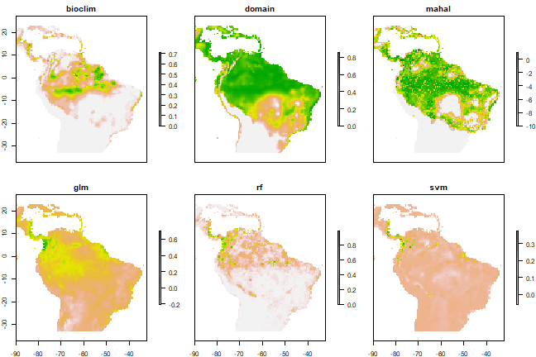
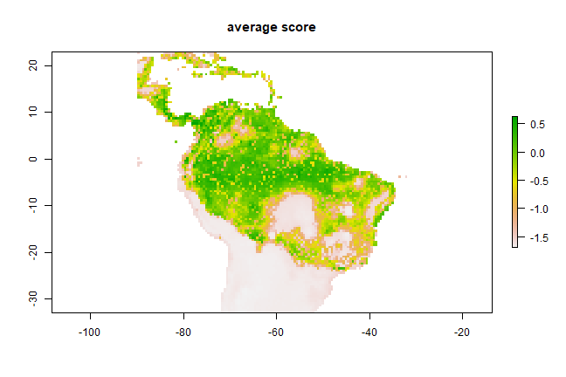
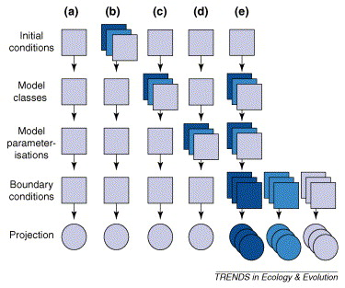
Modelos de nicho ecológico
Sesión 1
Paso por paso
Técnica a utilizar
  c) Distintos resultados: modelos de consenso
→ Obtenemos la probabilidad de presencia de la especie = favorabilidad del hábitat.
¡Escalas de valores iguales!
https://rspatial.org/raster/sdm/
→ Hacer la media
→ Ponderar los modelos con mejor rendimiento
→ Modelo de riqueza (stack)
Araújo, M. B., & New, M. (2007). Ensemble forecasting of species distributions. Trends in ecology & evolution, 22(1), 42-47.

Slide 48
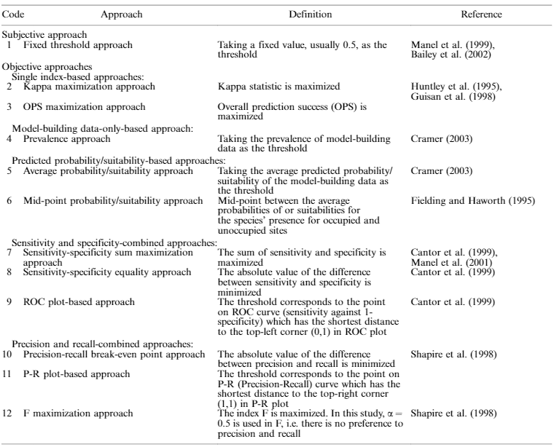
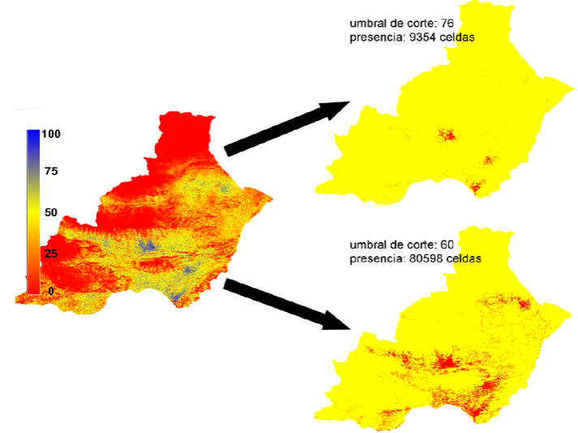
Modelos de nicho ecológico
Sesión 1
Paso por paso
Análisis, Interpretación y Aplicaciones
  Thresholding: binarización*
  Umbral favorable/no favorable
  ¿Qué valor usar?
  *No es necesario,
  mejor en continuo
Liu et al. (2005). Selecting thresholds of occurrence in the prediction of species distributions. Ecography, 28(3), 385-393.

Slide 49
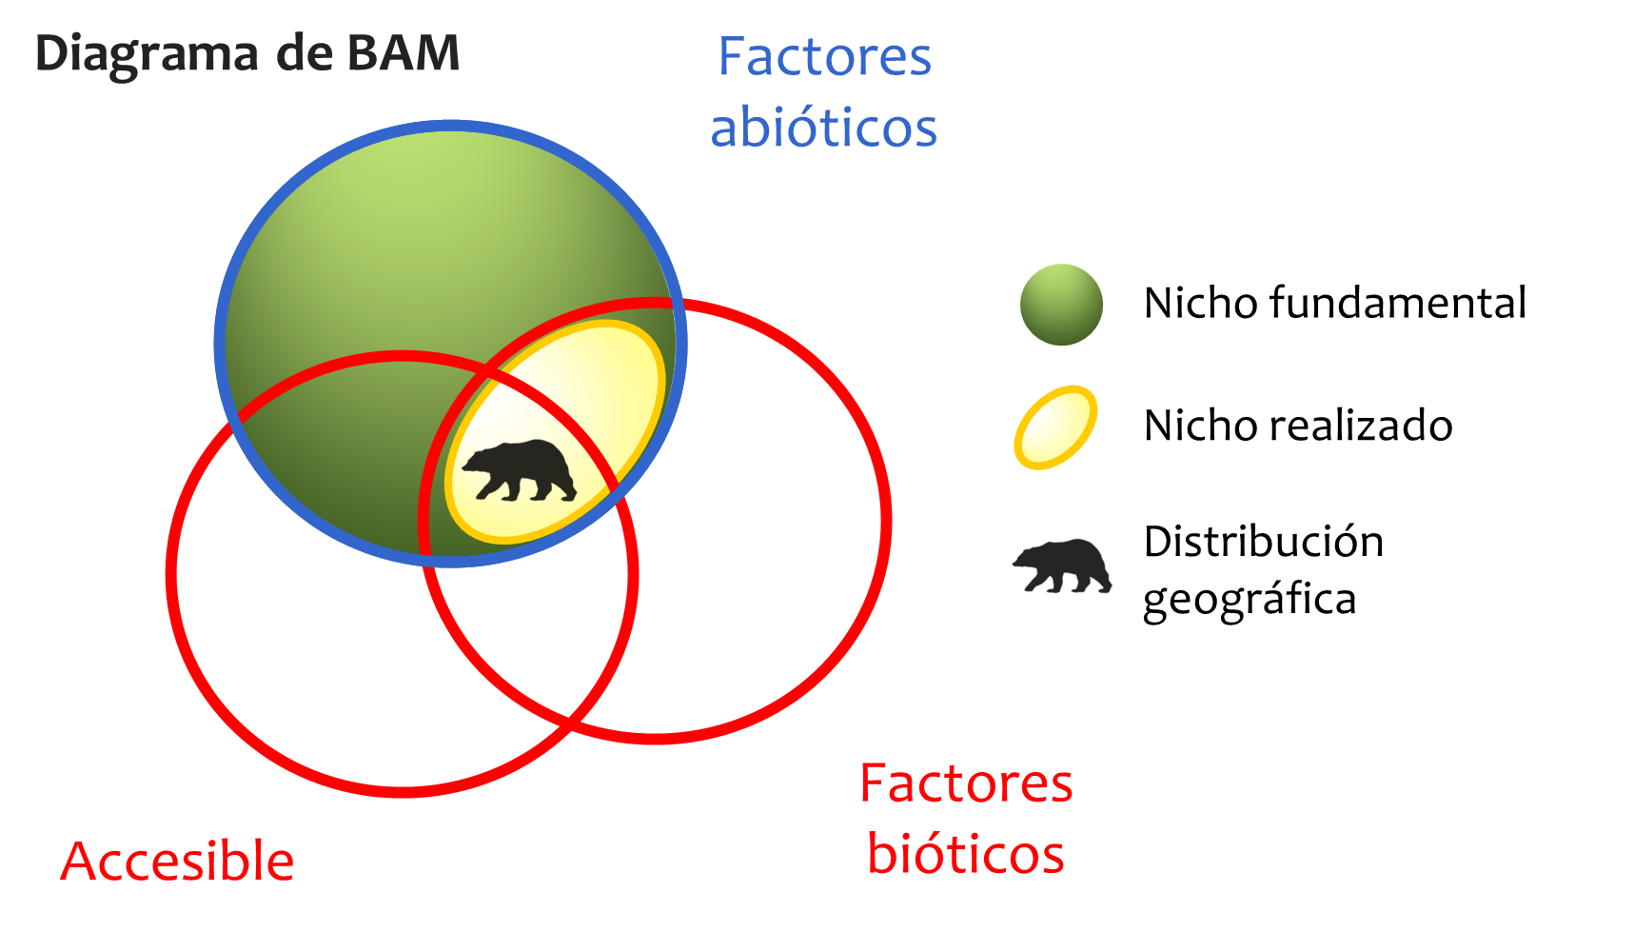
Modelos de nicho ecológico
Sesión 1
Paso por paso
Análisis, Interpretación y Aplicaciones
¿Cuál es mi pregunta?
El modelo sólo refleja las zonas más similares a donde se encuentran nuestros puntos de presencia, y únicamente en base a las variables que hemos utilizado.

Slide 50
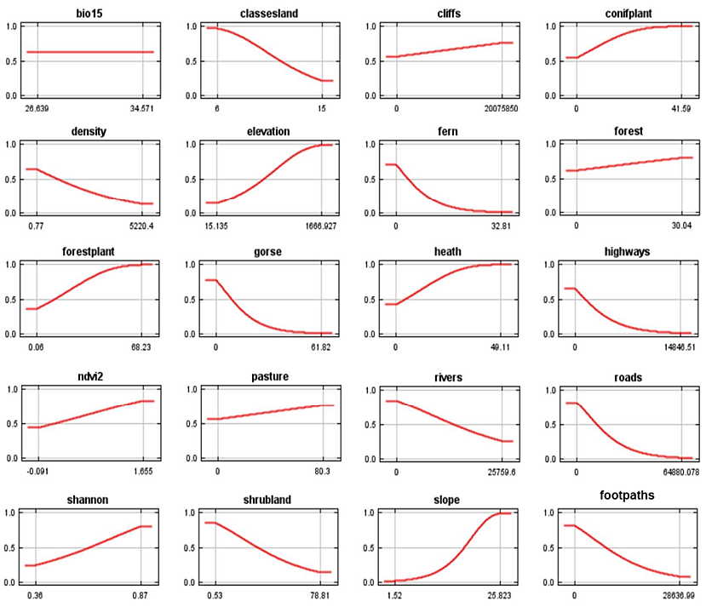
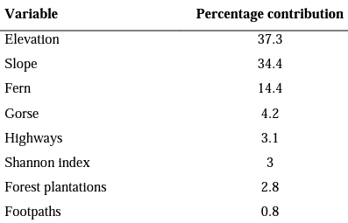
Modelos de nicho ecológico
Sesión 1
Paso por paso
5. Análisis, Interpretación y Aplicaciones
  Explicar
  Predecir
  Proyectar
Zarzo-Arias et al. (2019). Identifying potential areas of expansion for the endangered brown bear (Ursus arctos) population in the Cantabrian Mountains (NW Spain). PLoS One, 14(1), e0209972.

Slide 51

Modelos de nicho ecológico
Sesión 1
Paso por paso
5. Análisis, Interpretación y Aplicaciones
  Explicar
  Predecir
  Proyectar
*Nuevas áreas para muestrear

Slide 52

Modelos de nicho ecológico
Sesión 1
Paso por paso
5. Análisis, Interpretación y Aplicaciones
  Explicar
  Predecir
  Proyectar
Mainali et al. (2015). Projecting future expansion of invasive species: comparing and improving methodologies for species distribution modeling. Global change biology, 21(12), 4464-4480.

Slide 53
Modelos de nicho ecológico
Sesión 1
Paso por paso
5. Análisis, Interpretación y Aplicaciones
  Ejemplos:
  Distribución de las especies y factores que la determinan
  Riqueza de especies (stack SDMs)
  Diseño de áreas protegidas
  Impacto del cambio climático / cambio global
  Invasiones biológicas
  Paleodistribuciones
  Conectividad
  …

Slide 54
Modelos de nicho ecológico
Sesión 1
Paso por paso
6. Diseño del flujo de trabajo
EVALUACIÓN
PRESENCIAS
ALGORITMO
MODELO
ANÁLISIS
VARIABLES
INTERPRETACIÓN
APLICACIÓN
Mateo, R. G., Felicísimo, Á. M., & Muñoz, J. (2011). Modelos de distribución de especies: Una revisión sintética. Revista chilena de historia natural, 84(2), 217-240.
Zurell et al. (2020). A standard protocol for reporting species distribution models. Ecography, 43(9), 1261-1277.

Slide 55

Modelos de nicho ecológico
Sesión 1
Paso por paso
6. Diseño del flujo de trabajo
Gábor et al. (2023). Species distribution models affected by positional uncertainty in species occurrences can still be ecologically interpretable. Ecography, e06358.

Slide 56
Modelos de nicho ecológico
Sesión 1
Paso por paso
Limitaciones
  Presencias
  Variables
  Modelo
  Evaluación

Slide 57
Modelos de nicho ecológico
Sesión 1
Paso por paso
Limitaciones
  Presencias
    Sesgos de muestreo (sistemático, homogéneo, repetido…)
    Sesgo de identificación
    Precisión
    Número de localizaciones
    Datos de TODA su distribución geográfica
    → “Nicho completo”

Slide 58
Modelos de nicho ecológico
Sesión 1
Paso por paso
Limitaciones
  Presencias
  Variables
    Selección de variables
    Variables bióticas
    Autocorrelación
    Resolución y escalas espaciales
    Resolución temporal (ciclo vital, migración)
    Incertidumbre (escenarios, e.g, cambio climático)

Slide 59


Modelos de nicho ecológico
Sesión 1
Paso por paso
Limitaciones
  Presencias
  Variables
    Variables bióticas
Strubbe et al. (2023). Mechanistic models project bird invasions with accuracy. Nature Communications, 14(1), 2520.

Slide 60
Modelos de nicho ecológico
Sesión 1
Paso por paso
Limitaciones
  Presencias
  Variables
  Modelo
    Sensibilidad a la incertidumbre en modelos y parámetros
    Ponderación de las presencias (sesgo de muestreo)
    Colinealidad entre variables

Slide 61
Modelos de nicho ecológico
Sesión 1
Paso por paso
Limitaciones
  Presencias
  Variables
  Modelo
  Evaluación
    Asunciones del modelo
    Evaluación sobre datos independientes

